Slide 1
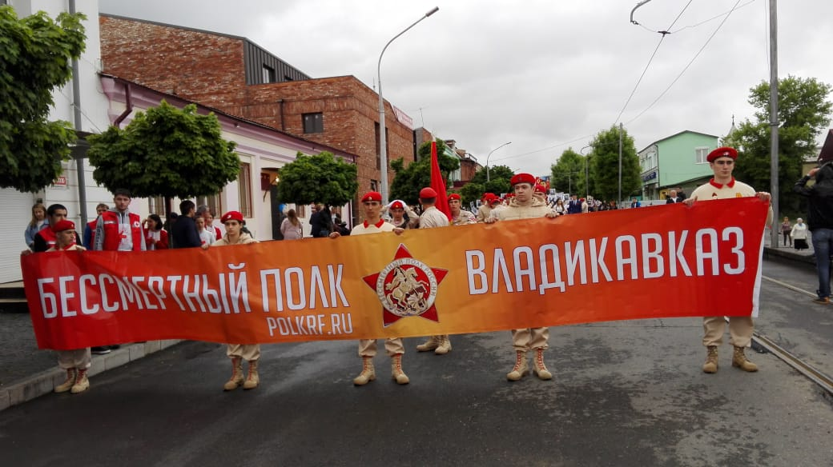
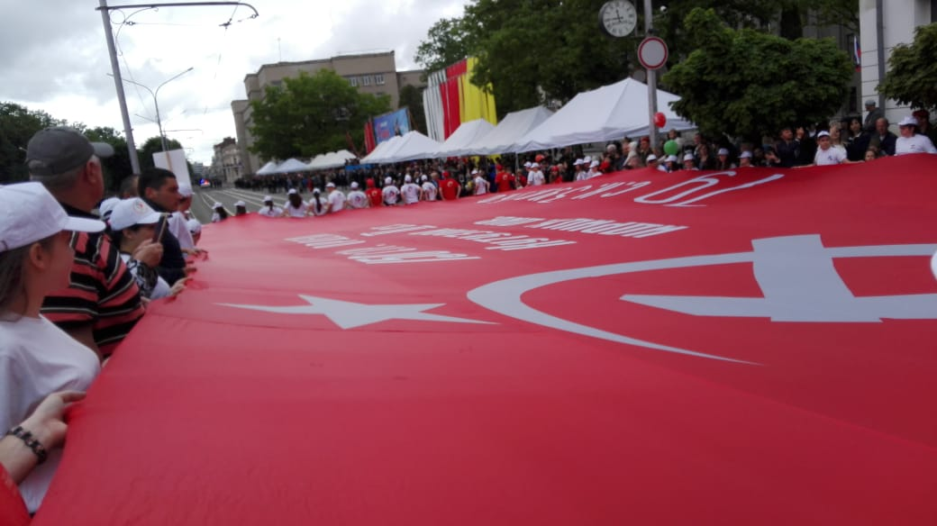
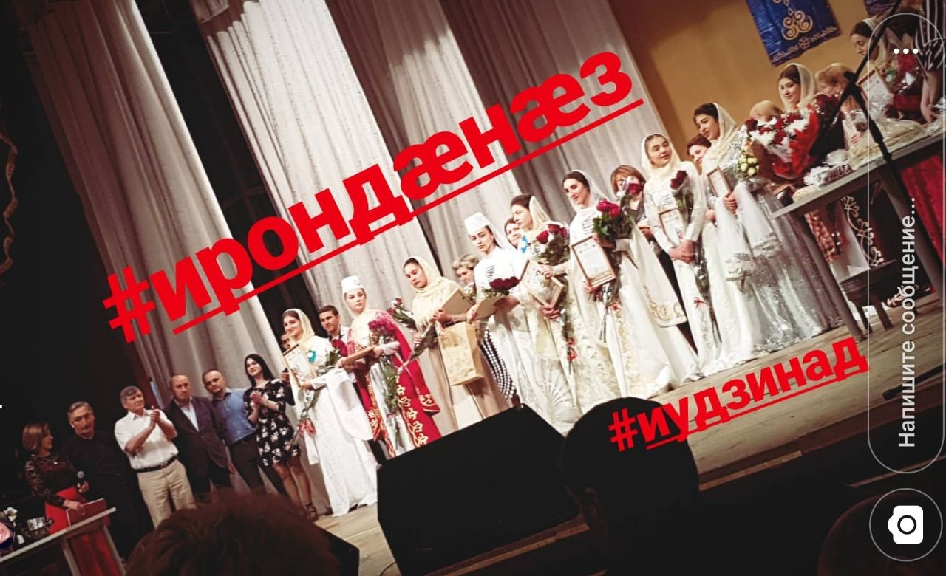
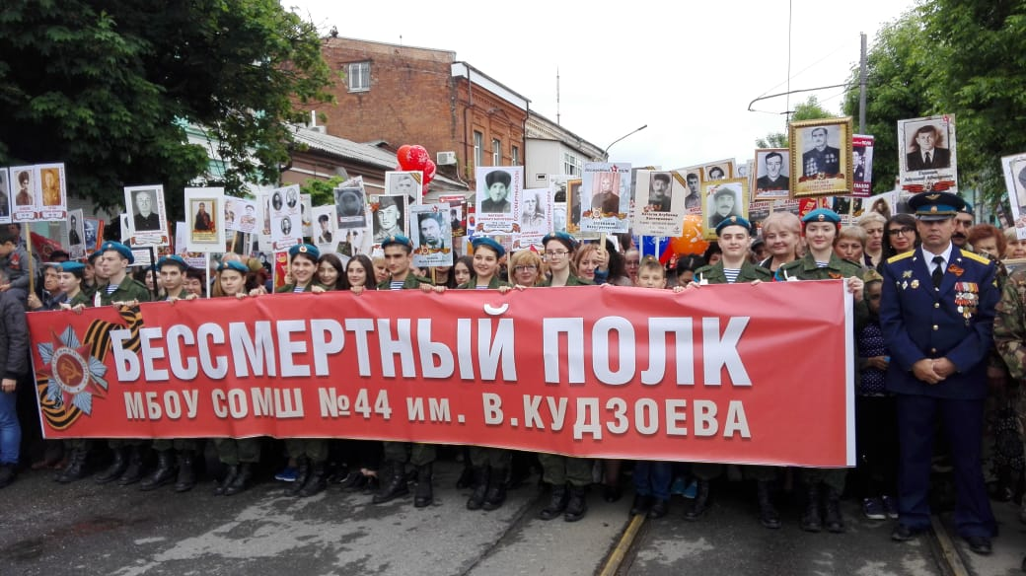
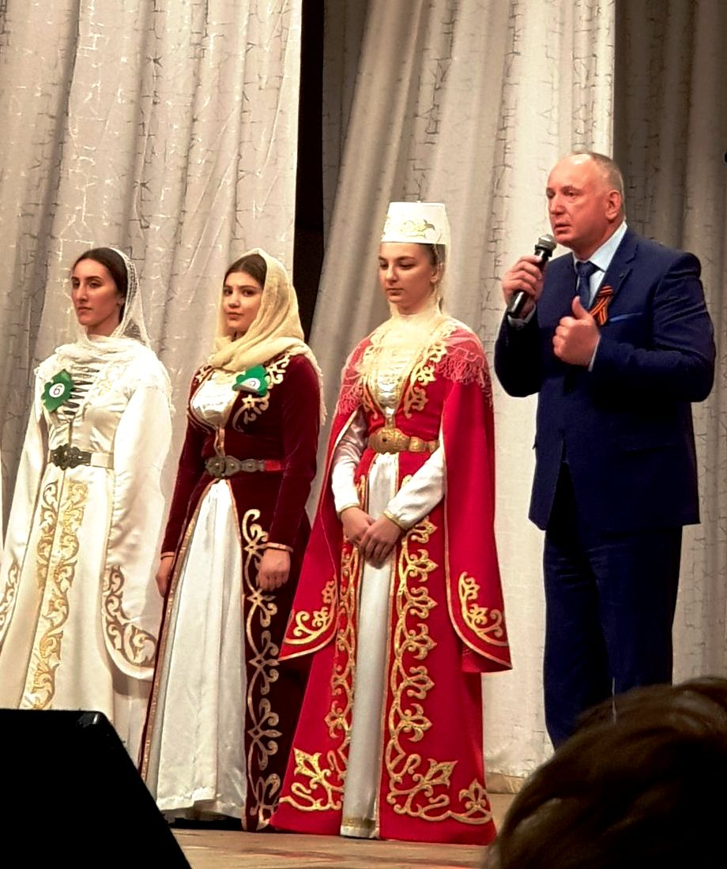
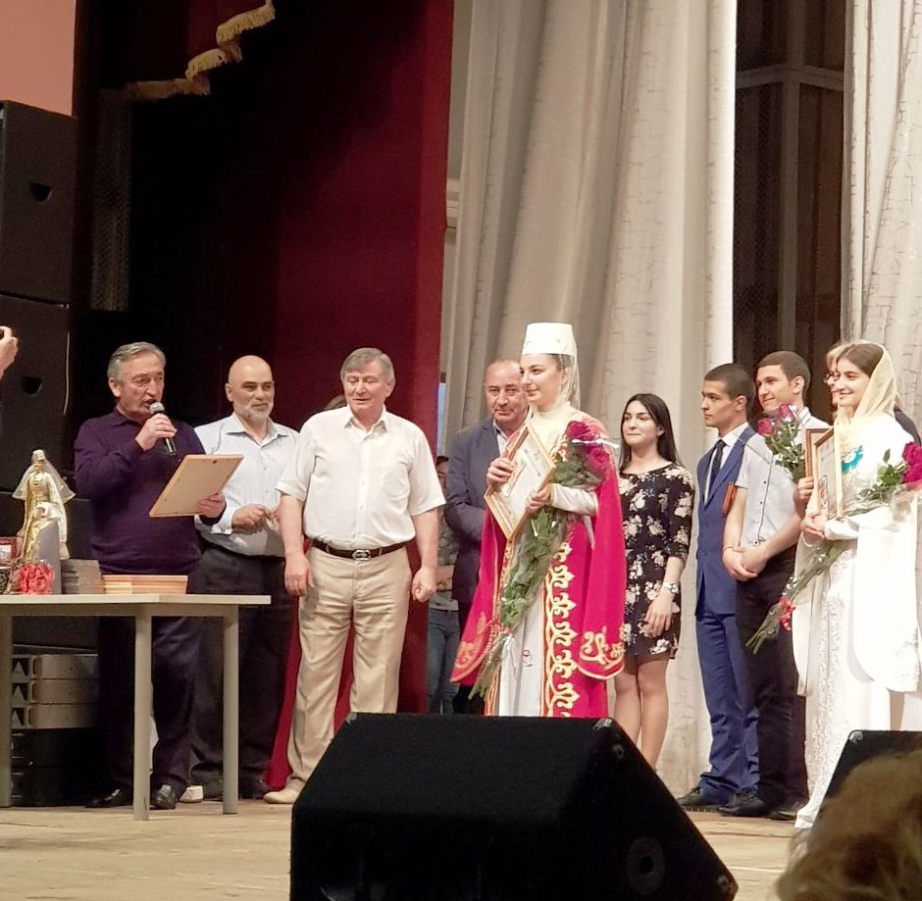
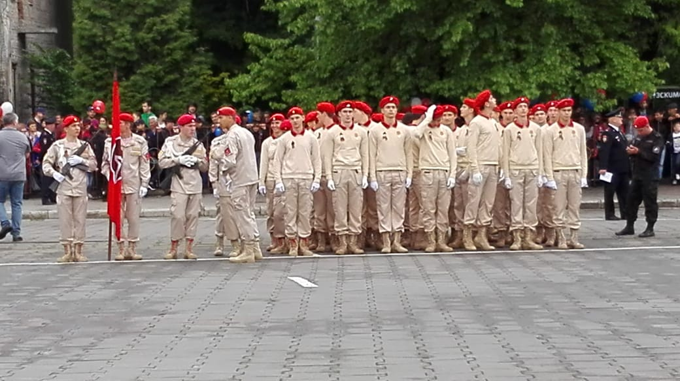
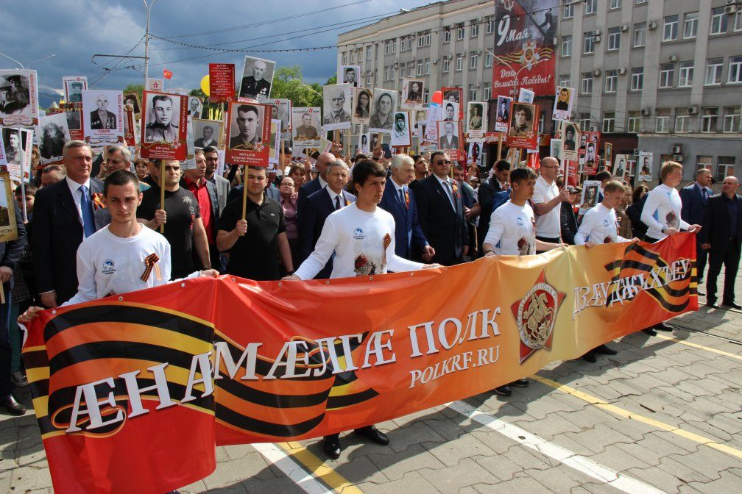
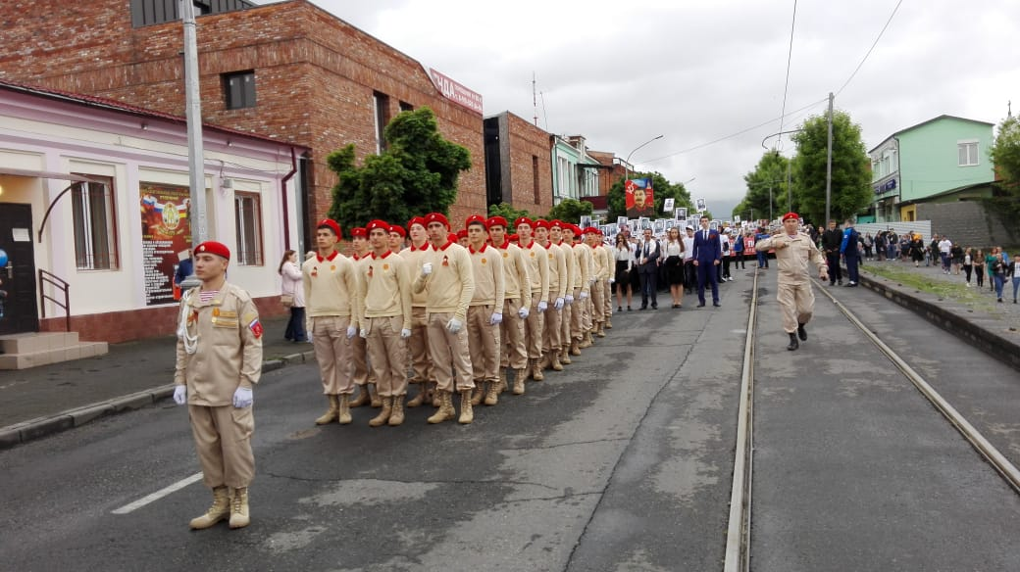
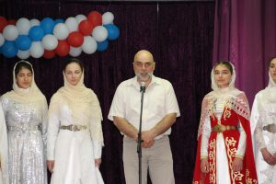
Переодическое издание МБОУ СОМШ № 44 им. В. Кудзоева
НАШ ДЕВИЗ: открытость, информативность, активность!
№ 5 май 2018
«Бессмертный полк»
Впервые акция «Бессмертный полк» состоялась 9 мая 2012 года в Томске, а сегодня акция охватывает уже более 500 городов в 7 странах мира. 9 мая 2018 году в рядах Бессмертного полка по всей России вышли почтить память своих предков почти полмиллиона человек.
Наша школа присоединилась к акции "Бессмертный полк" . В школе проходят мероприятия, посвященные 73-летию Победы в Великой Отечественной войне.
Впервые в этом году , МБОУ СОМШ № 44 им.В.Кудзоева сформировала собственную колонну – так огромно было количество желающих школьников и их родителей участвовать в этой благородной акции.
Акция,представляющая собой шествие,во время которого
школьники, студенты, родители с детьми, а также ветераны проносят фотографии своих родственников, участвовавших в Великой Отечественной войне, прошла во Владикавказе в четвертый раз.
Сохранение в каждой семье личной памяти о поколении, прошедшем через войну — главная задача Бессмертного полка.
«Бессмертный полк России» шагает в будущее, опираясь на великое прошлое. Его задача — увековечивание подвига солдат Великой Отечественной войны, сохранение памяти о доблести и героизме народа, осмысление опыта героических предков, восстановление преемственности поколений. А главное — возвращение чувства сопричастности человека и его семьи истории Родины.
Мы должны помнить: новая война начинается тогда, когда вырастает поколение, забывшее войну предыдущую. Наш долг — сохранить и защитить память о наших героях!
Смотр-конкурс «Я - осетин»
3 мая во Дворце металлургов г.Владикавказа Северо-Осетинское республиканское общественное движение «Иудзинад» в рамках проекта «КАДЫ НЫСАН» провело смотр-конкурс «Я - осетин» среди учащихся учебных заведений города.
МБОУ СОМШ №44 им.В.Кудзоева на этом конкурсе представляли - ученик 9 «Д» класса Кочиев Алан и ученица 9 «В» класса Котаева Анна.
Конкурс проводился в целях популяризации и сохранения родного языка , обычаев и традиций. Участники соревновались в знании фольклора, поэзии ,национального танца и ораторского искусства.
Продемонстрированные Кочиевым Аланом и Котаевой Анной знание традиций и обычаев , а также прекрасное исполнение национального танца принесло им заслуженное 1 место !
Участие в параде Победы
73-ю годовщину Великой Победы Город воинской славы Владикавказ по традиции отметил военным парадом и шествием многотысячного «Бессмертного полка» на площади Свободы.
Парад начался с выноса под звуки легендарной композиции «Священная война» Государственного Флага Российской Федерации, копии Знамени Победы, флага Вооруженных Сил Российской Федерации. Командовал парадом – начальник отдела боевой подготовки 58-й общевойсковой армии полковник Сергей Нартымов, принимал парад – начальник штаба 58-й общевойсковой армии генерал-майор Михаил Зусько.
По традиции ,копию Знамени Победы выносят волонтеры, в том числе и учащиеся МБОУ СОМШ №44 им.В.Кудзоева.
Информационно-Медийный сектор РДШ

Slide 2
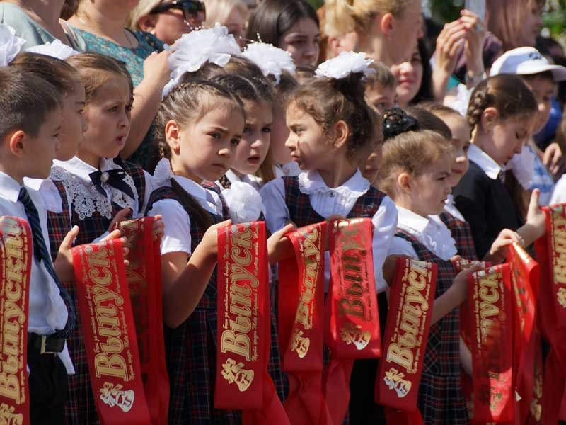
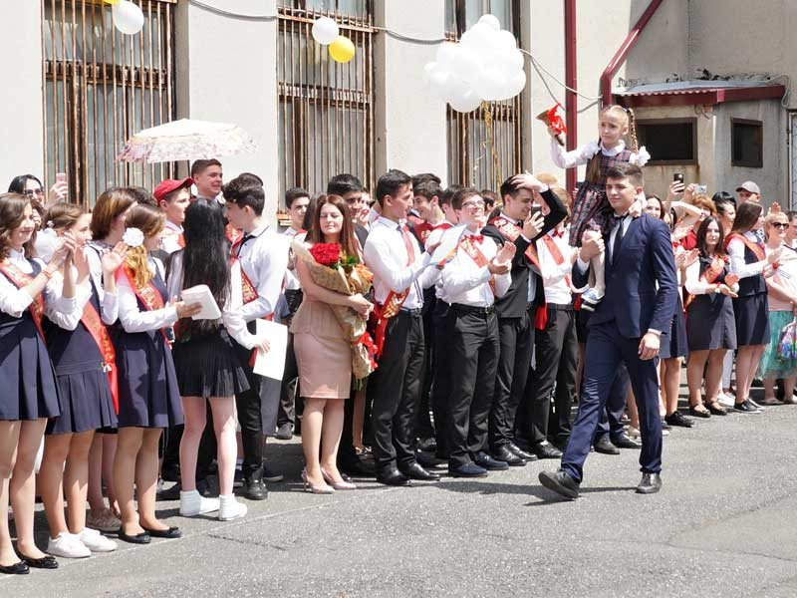
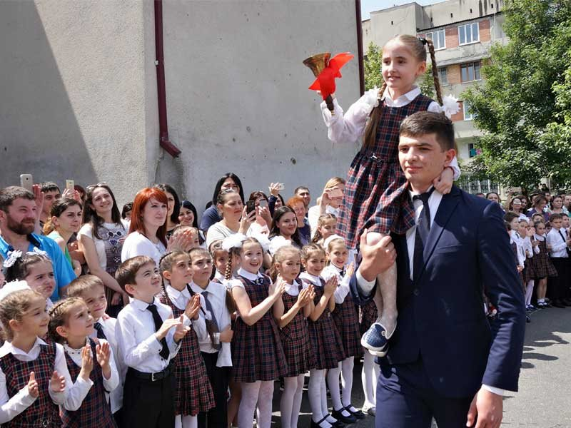
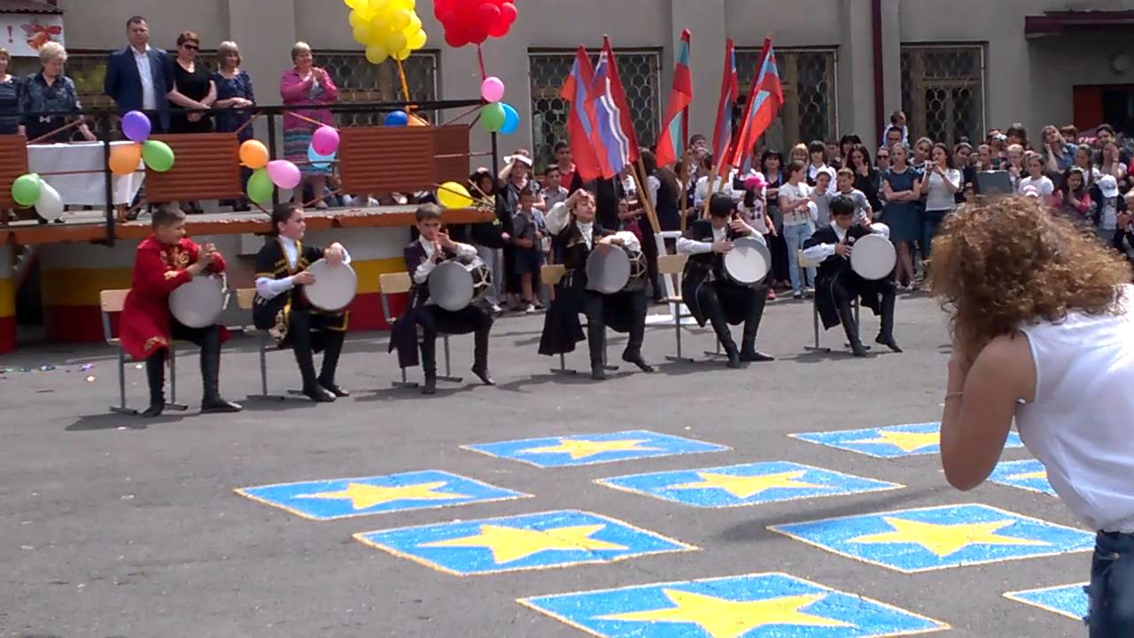
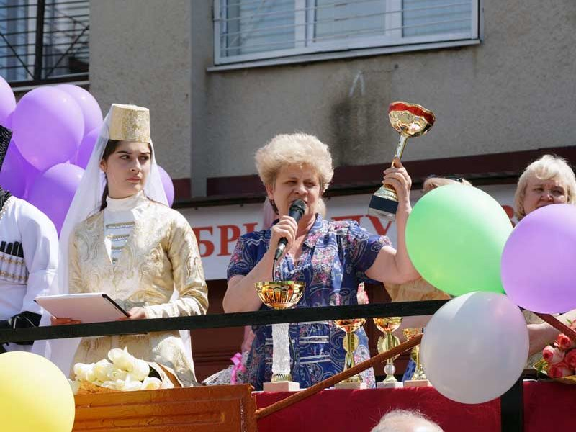
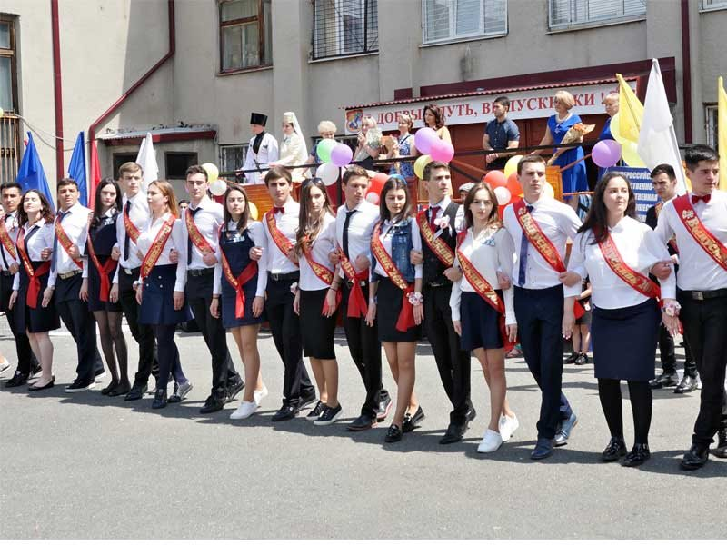
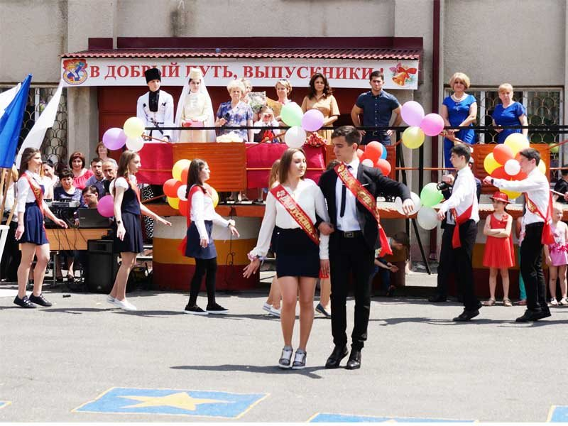
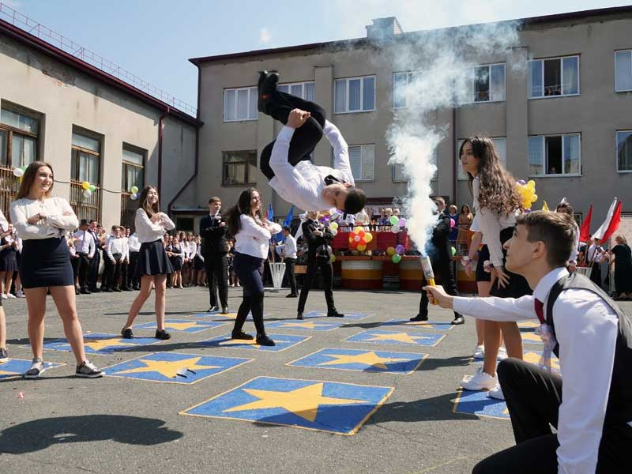
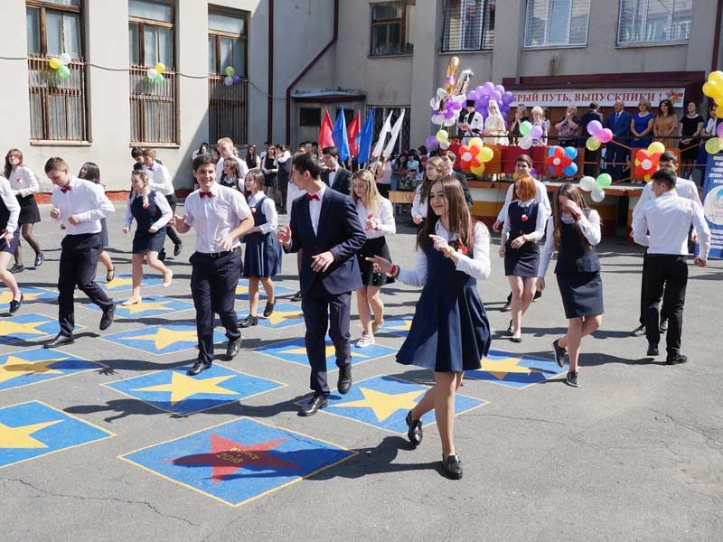
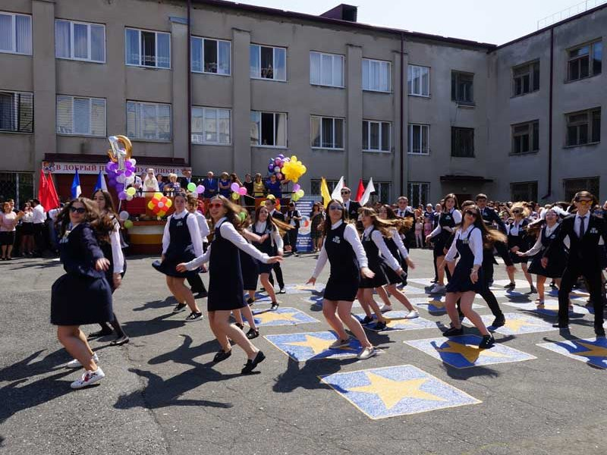
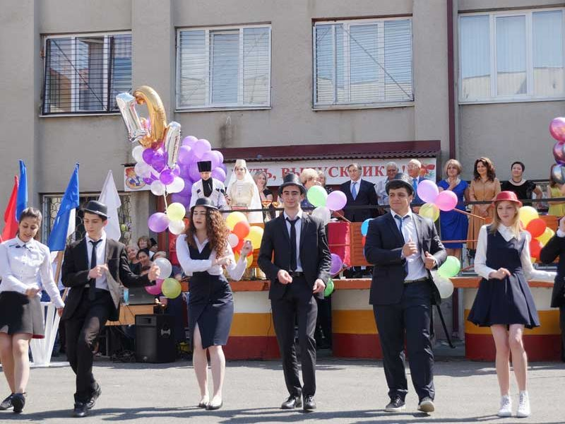
Переодическое издание МБОУ СОМШ № 44 им. В. Кудзоева
№ 5 май 2018
Последний звонок
24 мая во всех школах столицы Республики , в том числе и в МБОУ СОМШ №44 прозвенел Последний звонок для выпускников 9-11 классов.
В этот праздничный день выпускников МБОУ СОМШ №44 им.В.Кудзоева приветствовала Заместитель председателя Собрания представителей г.Владикавказ Мадина Ходова, которая передала от имени Главы МО г. Владикавказ Махарбека Хадарцева почетную грамоту за активное участие в общественной жизни города и большой вклад в формирование системы нравственного и патриотического воспитания юного поколения столицы Республики Северная Осетия-Алания, а также поблагодарила за участие в Параде Победы.
После официальной торжественной части, где были отмечены успехи и достижения выпускников в различных сферах научной,спортивной и общественной жизни школы и республики, развернулось целое представление. Это ,по традиции, и массовый симд,в исполнении выпускников…
И креативные «визитные карточки», подготовленные отдельно каждым классом….
Веселым и трогательным запомнится «Последний звонок» для выпускников- 2018 года.
Впереди экзамены, поступление в различные учебные заведения, определение собственного жизненного пути. Пожелаем ребятам успехов !!!! Вперед – и не сдаваться !!!
Информационно-Медийный сектор РДШ

